Slide 1
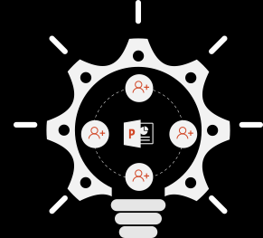
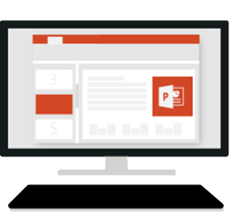

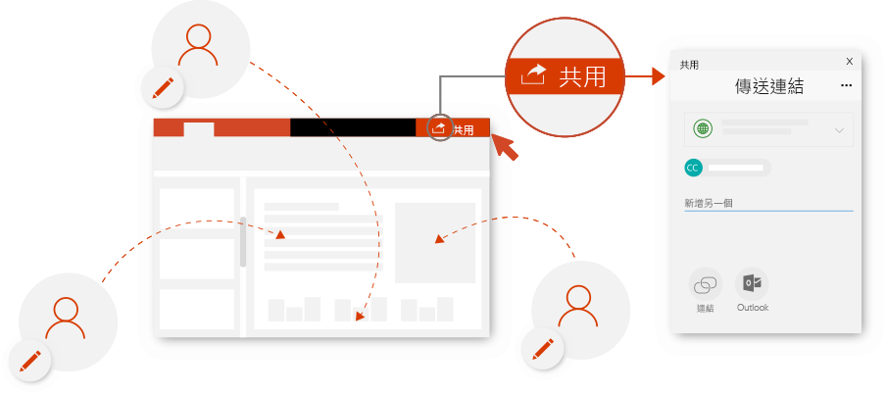

使用 PowerPoint
共同作業的 7 種方法
與其他人共同編輯
與他人共用簡報
以便共同編輯。
操作說明步驟和相關影片：aka.ms/powerpointsharehelp
查看誰正在使用
目前狀態指示器會顯示
正在使用檔案的使用者。
操作說明步驟和相關影片：aka.ms/powerpointpresencehelp

Slide 2
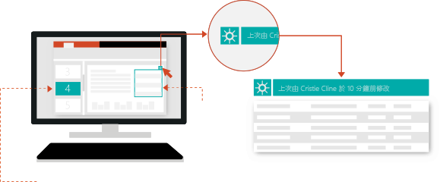
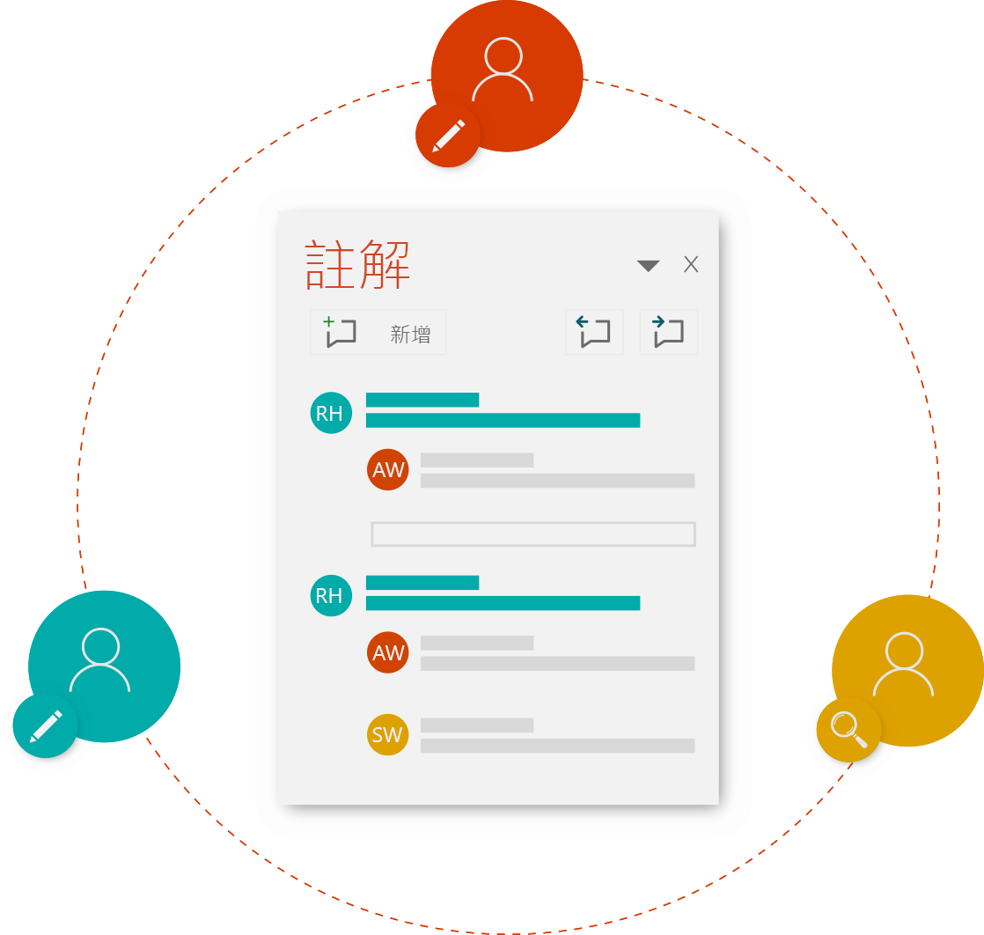
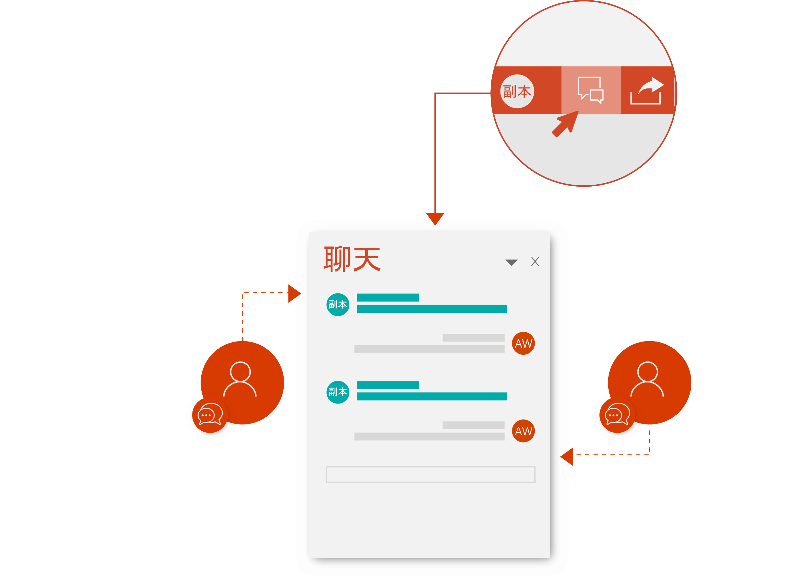
查看變更內容
縮圖窗格和投影片中的色彩代表
自從您上次查看之後更新過的內容。
摘要項目
縮圖窗格中的陰影
操作說明步驟和相關影片：aka.ms/powerpointrevisionshelp
提供和接收意見
與其他人即時聊天
新增備註讓其他人查看，
或是查看他人撰寫的備註。
想要立即參與討論嗎？
只要開始聊天，目前正在編輯檔案的所有人即可看到聊天內容。
操作說明步驟和相關影片：aka.ms/officechathelp
操作說明步驟和相關影片：aka.ms/powerpointcommentshelp

Slide 3


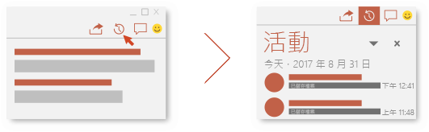
提供生動的意見反應
操作說明步驟和相關影片：aka.ms/officeinkhelp
使用筆跡強調內容！有些內容更容易用繪圖或徒手畫的方式加入。
編輯
徒手畫
繪圖
查看舊版內容
當您與其他人共同作業時，有時候您想查看某些人變更檔案之前，該檔案原來的樣子。
操作說明步驟和相關影片：aka.ms/powerpointhistoryhelp
昨天
2 小時前
現在
您可以還原、個別儲存或複製先前版本的內容

Slide 4
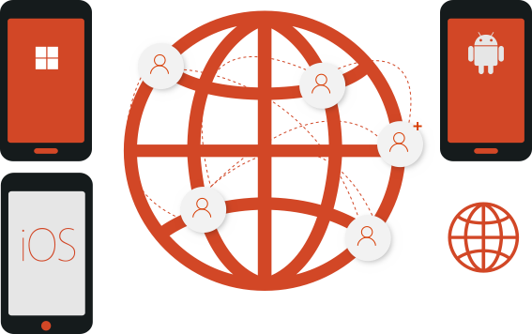
透過各種裝置隨時隨地使用
即使不在辦公桌前，也能使用手機或平板電腦快速變更內容。
Windows Phone 版
PowerPoint
Android 版
PowerPoint
iOS 版
PowerPoint
PowerPoint
Online
操作說明步驟和相關影片：aka.ms/officeappsmobilehelp
查看更多祕訣、影片、說明和訓練
請瀏覽 aka.ms/PowerPointHelp
Office 365 中的 PowerPoint 提供上述體驗。

